Slide 1
ATELIER REGIONAL DE VALIDATION ET CLOTURE DU PROGRAMME : ETAT DES PECHERIES ARTISANALES CONTINENTALE ET MARITIME DANS LES 8 ETATS MEMBRES DE L’UEMOA Abidjan, du 22 au 26 février 2016
Présentation par les Etats membres le mardi 23 de leurs avancées et des premiers résultats obtenus pour le suivi PC
GUINÉE-BISSAU
Durée de la présentation :
30 minutes (dont 20 minutes sur le bulletin lui-même)

Slide 2
Objectif du GT en pêche continentale : validation des indicateurs du suivi PC et du mode de restitution des données
1 : le point sur le déploiement de la collecte des données dans le pays
rappel stratégie d’échantillonnage adoptée par le pays (en termes de strates, sites, saisons)
Selon les donnés d´enquete cadre, pour permettre en place le systeme de suivi de pêche artisanale contenentale en Guinée-Bissau il y a été crée trois (3) macro-strate et Sept sites de suivi et catre (4) enquêtuers: (1 enquêteur à macro-strate de Bafatá 1 à Gabú et 2 à lagoa de cufada et Kassama.
MACRO-STRATE
1
Bafatá
2
Gabú
3
Lagune de cufada et Kassama
Macro-strate/ sous-strate
SITE DE SUIVI
1 – Bafatá
2 - Sintcham Bonco
3 – Bambadinca
1 – Sonaco
2 – Pitche
1 - Lagoa de Cufada
2 – Kassama
Region | Macro-strate | Sous -strate | Nb pirg | Nb Menage | Nb Site Suivi | Noms site Suivi
Bafatá | Bafatá | Combinée | 339 | 610 | 3 | Porto Central, Sintcham Bonco et, Bambadinca
Gabú | Gabú | Combinée | 90 | 143 | 2 | Sonaco e Pitche
Cacheu | Lagoa de Cufada et Kassama | Combinée | 34 | 34 | 1 | Kassama
Quinará |  |  | 9 | 9 | 1 | Lagoa de Cufada
Total……… |  |  | 472 | 796 | 7

Slide 3
Saison de pêche
Il à trois (3) saisons de pêches définies pour la Guiné-Bissau, il sagit: (Bonne, Moyenne et Mauvaise)
Au Macro-strate
1 - Bonne saison - Six mois (ABRIL – SEPTEMBRE)
2 - Moyenne saison - Trois mois (JANVIER – MARS)
3 - Mauvaise saison - Trois mois aussi (OCTOBRE – DÉCEMBRE)
Bafatá
3
Saison
Gabú
2
Saison
1 - Bonne saison - Six mois (JANVIER – JUIN)
2 - Mauvaise saison - Six mois aussi (JUILLET – DÉCEMBRE)
Lagoa de cufada et Kassama
2
Saison
1 - Bonne saison - Cinq mois (JANVIER – MAI)
2 - Mauvaise saison - Sept mois (JUIN – DÉCEMBRE)
Calendrier Saisonner de pêche
 | Saison de pêche
Etat | Super strates(agregats de régions) | JAN | FEV | MAR | ABR | MAI | JUIN | JUIL | AUT | SET | OUT | NOV | DEC
Guniné-Bissau | Bafatá
 | Gabú
 | Lagoa de cufada et Kassamá
Legende
Bonne saison
Moyenne saison
Mauvaise saison

Slide 4
-Situation de déploiement effectif de la stratégie. Sur quelle durée (mois de début) ?
La stratégie de déploiement adoptée pour la Guinée-Bissau: Modèle de suivi permanent (P), et Modèle de suivi saisonnier (S),
Les enqueteurs chaque jour (sauf le jour de congé) ils se rendent aux points de débarquement définit pour le CIPA, les port plus fréquentes associes au site d’habitat pour y passer le module d’enquête en utilisant la fiche ≪ Observation des débarquements d’un jour≫.
L´équipe technique du CIPA part sur les sites consacre pour passer la fiches ≪ Déclaration des activités d’une saison ≫
Et une fois par saison,
La suivi de pêche artisanale continentale avait commence au mois du Juillet 2015.

Slide 5
Passege la fiche ≪ Observation des débarquement d´un jour≫,
MACRO-STRATE | Site de suivi | Nbr / Inqueteurs permante sur place | QOD/ Quantite de fiches ramplie | DATE
 |  |  |  | Mois de début | Mois de fin
Bafata | Bafata | 1 | 38 | 03 -07-2015 | 04-12-2015
 | Sintchan Bonco |  | 54 | 08-07-2015 | 27-11-2015
 | Bambadinca |  | 2 | 30-07-2015 | 30-07-2015
Gabú | Sonaco | 1 | 35 | 16-07-2015 | 21-08-2015
 | Pitchi |  | ------- | ---------- | -------------
Lagune de cufada et kassama | Kassama | 1 | 60 | 23-07-2015 | 01-10-2015
 | Lagune de cufada | 1 | 94 | 24-07-2015 | 22-12-2015
Total | 7 sites de suive | 4 | 283
QOD
Pirogue monoxyle non motorisée
Especies debarques (Tilapia)

Slide 6
Passage de la fiche ≪ Déclaration des activités d´une saison≫,
QAS/ Quantite de fiches | Nbr/ saison | Activite atipique Nbr/Pêchers |  | Flux commerciaux / Grp /C |  |  | DATE
 |  |  |  | Total de commerçantes sur sites | C3 Enquete | C4 Enquete
 |  | Total de pêcher sur les site | PA/enquete
Bafata | 1 |  |  | 25 | 3 |  | 30/11/2015
Bambadinca | 1 | 100 | 9 |  |  |  | 30-07-2015
Sintcham Bonco | 1 |  |  | 30 | 3 |  | 17/09/2015
Lagoa de cufada | 1 |  |  | 4 |  | 3 | 24/07/2015
Kassama | 1 |  |  | 12 | 3 |  | 23/07/2015
QAS
Transformation
Comercialisation
Pêchers atypiques

Slide 7
2 : le point sur les opérations de saisie et les bases de données produites
Nombre de postes de saisie en fonctionnement, existence de retard ou non dans la saisie des fiches
Date de démarrage de saisie
Difficultés éventuelles dans la saisie ou dans la gestion des bases de saisie
.
Les BDD du suivi pêches artisanale continentale est installé dans les catre (4) postes/ ordinateurs au niveau du bureau de statistique;
Retard à la récupération de fichier sur les terrain, résultant à la retard dans la saisie de donnée.
La saisie des données a été commencé au mois de 23 Novembre 2015
Blocage à la fonctionnalité de la dernier version delà base de données suivi de pêches artisanale continentale;
Difficultés de poursuivre la saisie des données de fiches sur la Base;
Difficultés d´extraction des indicateurs (graphiques et tableaux) dans la ancien base de données de suivi PC

Slide 8
3 : les traitements et les résultats obtenus, présentation d’un bulletin statistique
synthèse des résultats suivi PC au niveau du pays, en présentant le premier bulletin statistique
Difficultés éventuelles rencontrées dans la réalisation des traitements
Difficultés à l´extraction de indicateurs (graphique) aux niveau de la base de donnée sur l´ancien base de données

Slide 9
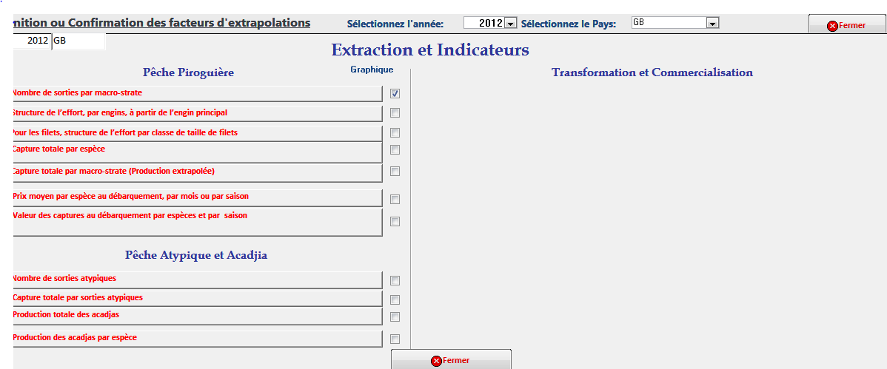
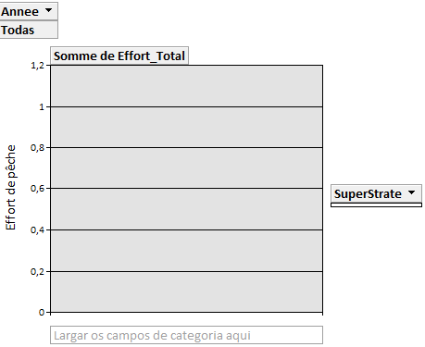
4 : suites du suivi PC dans le pays
En termes d’améliorations techniques encore nécessaires sur la base ou sur le bulletin
Il est nécessaire d´améliorer la fonctionnalité de la base de données, pour permettre de faire l´extraction des indicateurs (pour faire sortie les graphiques de l´efforts de pêche etc.).
En termes de ressources pérennes mobilisées pour assurer la continuité du suivi dans le pays
Pour continué la collecte des données sur le terrain il est nécessaire:
Faire la Restitution de travaille aux niveaux de la communauté
Salaires des enquêteurs permanent;
Matérielle pour le suivi (Questionnaires (QOD et QAS), Billant, machine calculatrice et moto)

Slide 10
Merci
Pour vôtres attention

